Slide 1
КОНЦЕПЦІЯ СУТТЄВОСТІ У ВНУТРІШНЬОМУ АУДИТІ

Slide 2
Поняття суттєвості
Суттєвими як у зовнішньому, так і внутрішньому аудиті вважаються обставини, значно впливають на достовірність фінансової звітності.
Суттєвою у внутрішньому аудиті вважається інформація, якщо її пропуск або виявлення впливає на прийняття рішень керівництвом підприємства або його власниками.
Суттєвість необхідно розглядати не тільки з точки зору користувача звітної інформації, але і з позиції аудитора. Тоді суттєвість — це максимально припустимий розмір помилкової або пропущеної суми у фінансовій звітності, якою аудитор може знехтувати, тому що вона не вплине на рішення користувачів звітності.

Slide 3
В теорії аудиту розрізняють три рівні суттєвості:
інформація є несуттєвою;
2.
інформація є суттєвою, але не впливає на загальну думку щодо до­стовірності фінансової звітності в цілому;
3.
інформація є такою суттєвою, що фінансова звітність не може бути достовірною.
1.

Slide 4
Показники, які аудитори враховують при визначенні рівня суттєвості у внутрішньому аудиті
Абсолютна величина
Відносна
величина

Slide 5
Суттєвість є найважливішим фактором, який впливає на формування думки внутрішніх аудиторів при певних обставинах.
Внутрішнім аудиторам слід оцінювати суттєвість при:
визначенні характеру, тимчасових рамок і масштабу аудиторських процедур;
оцінці наслідків викривлень

Slide 6
Концепція суттєвості дозволяє:
не брати до уваги незначні події, малозначущі дані, але при цьому показувати всю істотну для користувачів інформацію з метою сконцентрувати їх увагу на найбільш важливі показники, що характеризують фінансовий стан організації;
визначати вплив вартості окремих об'єктів бухгалтерського обліку на валюту і структуру балансу, фінансові результати;
підтверджувати не абсолютну точність даних фінансової звітності, а її достовірність в усіх суттєвих аспектах.

Slide 7
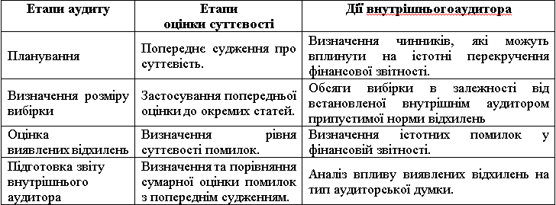
Оцінка суттєвості в розрізі етапів аудиторського процесу

Slide 8
Аудиторський ризик – це ризик або небезпека того, що внутрішній аудитор зробить неправильний висновок щодо фінансової звітності після виконання ним аудиторських процедур, тобто за неправильно складеною фінансовою звітністю буде представлений звіт без застережень і навпаки.

Slide 9
Поняття суттєвості неминуче притаманний значний суб'єктивізм: те, що один аудитор вважає суттєвим, інший оцінить як незначне. Проте точно визначити межу суттєвості неможливо через брак можливостей вимірювань в бухгалтерському справі і обмежень, що накладаються на процес і технологію аудиторської перевірки.

Slide 10
Етапи практичного використання рівня матеріальності
Етап 1 | Попередній розрахунок максимально допустимої суми помилок та пропусків в обліку для об'єктів, що тестуються.
Етап 2 | Розподіл загальної максимально допустимої величини помилок між елементами всередині об'єкта, що тестується.
Етап 3 | Визначення через тестування облікових і звітних даних фактичної величини допущених помилок за окремими елементами.
Етап 4 | Узагальнення фактичної величини помилок і пропусків на об'єкті, що тестується.
Етап 5 | Порівняння попередньо розрахованої допустимої величини та пропусків (етап 1) з фактично встановленою (етап 4) та остаточної думки .

Slide 11
Отже, зараз відсутні певні нормативні рекомендації стосовно порядку оцінки суттєвості, тому внутрішні аудитори встановлюють конкретний порядок оцінки суттєвості самостійно в межах внутрішнього управління. Поняття суттєвості важливо тому, що ні один внутрішній аудитор не в змозі гарантувати точність фінансової звітності аж до останнього цента або копійки.

Slide 12
Дякую за увагу!

